Slide 1
SEMI - PROJECT
THE-K
K 관광객들이 주체적으로 참여하여 만들어가는 정보 공유 커뮤니티 사이트
THE-K
조장 : 이상원
조원 : 이승환, 원유진, 김한민

Slide 2
01
PROJECT OVERVIEW
프로젝트 개요
02
PROJECT CONTENT
프로젝트 내용
03
Expected effects
기대효과
04
Technology used
사용기술
05
Team introduction
팀원 구성 및 소개
06
EXECUTION PROCEDURE
프로젝트 수행절차

Slide 3

01 프로젝트 개요
프로젝트 주제 및 선정 배경, 기획 의도
전 세계적으로 뻗어나가자는 의미로 이 주제를 선정하였고
정보 공유를 위해 사용자들이 참여하고 소통할 수 있는 사이트를 개설하고, 정서적 연결과 유대감을
충족시킬 수 있는 커뮤니티 사이트를 만들기 위해 네이버 유랑 카페를 참고했습니다.
뿐만 아니라 트위터(“X”), 블라인드 등을 참고하여 저희가 진행하였던 JSP 및 SERVLET 학습 과정을 최대한 반영 하여 활용하였습니다.
THE-K
학습 과정인 K-DIGITAL TRAINING의 K처럼 전 세계가 주목하고 있는 한류, K를 표현

Slide 4
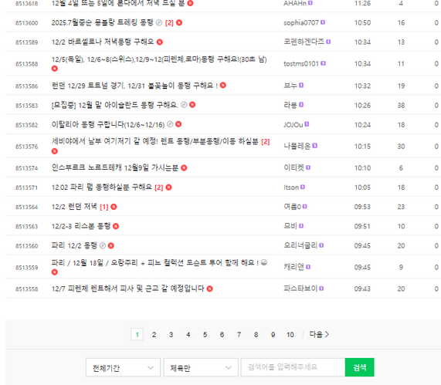
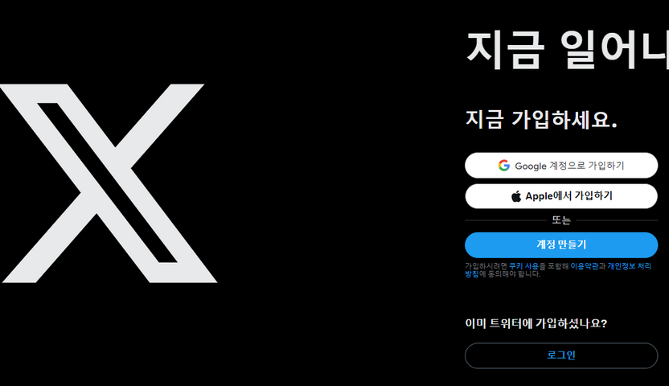
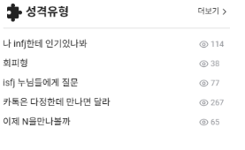
02 프로젝트 내용
정보 공유 커뮤니티 사이트
참고 사이트
회원 : 회원가입을 통해 로그인 시 저장된 정보를 통해 사용자 확인
2. 게시판 : API WYSIWYG 사용하여 게시글 작성
3. 관리자 : CHAT JS 사용하여 데이터 시각화
유랑(네이버 카페), 서울관광의 모든 것, Visit Seoul,
블라인드, x(트위터) 등

Slide 5
03 기대 효과
커뮤니티
한국 외에도 누구나 공통의 관심사로 만나고 네트워킹 할 수 있는 공간
프로모션
일반인들도 홍보할수 있는 기회를 제공 및 마케팅 수단으로 이용 가능
서버 유지보수에 필요한 금액 창출
사람들의 모임 및 동행
지역사회에서 한국에 대한 다양한 취미와 관심사를 가진 사람들의 모임 소통 창구

Slide 6












04 사용 기술
FRONT-END
HTML, CSS, JavaScript, jQuery, Bootstrap
Chart.js (차트), bxSlider(이미지 슬라이더), Quill(텍스트 편집기)
BACK-END
JAVA, JSP, Servlet, MyBatis, MariaDB,
Lombok, Jakarta-email, Maven, Tomcat, AWS(EC2)
TOOLS
Git, GitHub, GOOGLE SHEETS, DISCORD,
Eclipse, DBeaver, VScode
기술 스택
UI / UX
SERVICE
CO-OP
IDE

Slide 7
05 팀원 구성 및 소개
이상원
이승환
주요 업무
주요 업무
공통 작업
기능 정의서
화면 설계
DB 설계
WBS 작업
- 회원가입 관리
- intro 및 로그인 페이지
- 마이페이지
- 서버 환경 구축
- 갤러리 게시판
- 관리자 페이지
김한민
원유진
주요 업무
주요 업무
- index
- 카테고리별 게시판 CRUD
- Header / Sidebar
- footer 제작
- 팝업 제작
- 템플릿 제작

Slide 8
06 프로젝트 수행 절차
기본 틀 제작
형식 수정 및 안정화
목적에 맞는 화면 기획 구현
HTML JSP로 옮기기
기능별 모듈화(공통부분 INCLUDE)
최종 검토 및 기능 세부조정
ppt 작성
~ 24년 11월 12일
~ 24년 11월 29일
사전 기획
구조 구현
서비스 구현
검수 및 검토
~ 24년 11월 05일
~ 24년 11월 25일
협업 및 토의
메인 구현
아이디어 도출 및 선정
기능 게획 정의서
역할 분담표
비주얼 목업 제작(화면 계획)
Servlet / JSP 구조 적용
DTO, Mapper 활용
Pagenation, API 적용

Slide 9
06-1 프로젝트 수행 절차 및 방법
구분
기간
활동
사전 기획
10/30~11/05
?토의 및 아이디어 도출 및 정의서 작성 및 역할 분담
ERD 구성 및
화면 구성
11/05~11/12
각각 기능에 맞는 DB 설계 작업
11/12~11/25
역할에 맞는 회원/게시판/관리자페이지/Header/footer UI기본 작업 시작 및 기능별 모듈화
구조 구현

Slide 10
06-2 프로젝트 수행 절차 및 방법
구분
기간
활동
서비스 구현
11/25~11/27
Servlet,Jsp,Dto,Mapper,bootstrap,page
처리을 활용하여 각 파트 기능 구현
11/27~11/29
각 파트 오류 수정 및 PPT 제작
검수 및 검토
10/30~11/29
총 개발기간

Slide 11

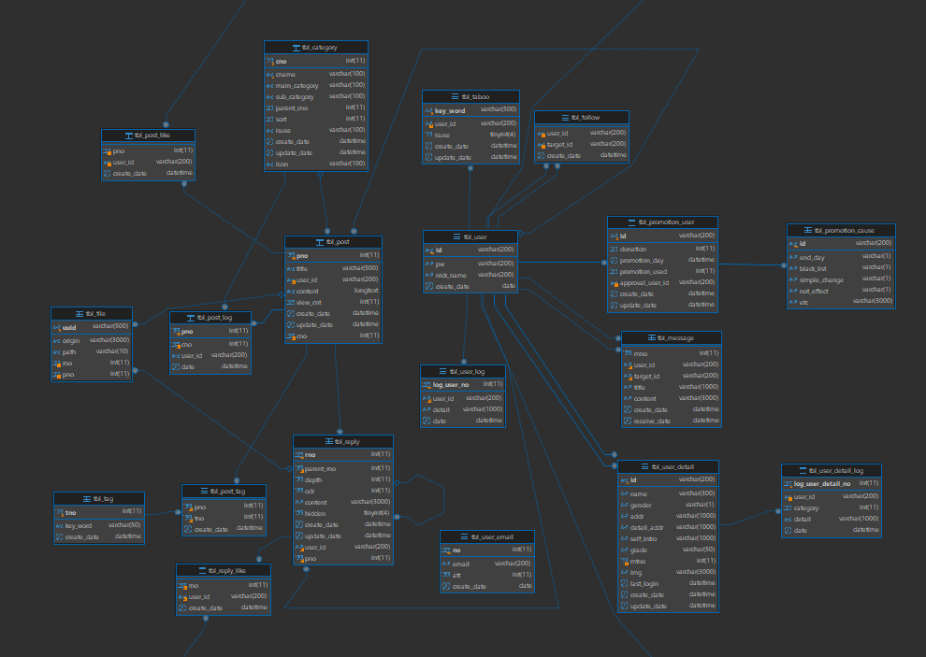
07 DB 구조
ERD (19EA)
User
- 회원 가입 및 로그인
- 고객의 정보 저장
Post
- 게시글 저장용 테이블
- 카테고리 연결
- 이미지 데이터 저장(문자화)
Log
- 통계를 위한 테이블
- 유저가 어떤 행동을 했는지 분석
- 인기 게시글, 좋아요 갯수 등

Slide 12

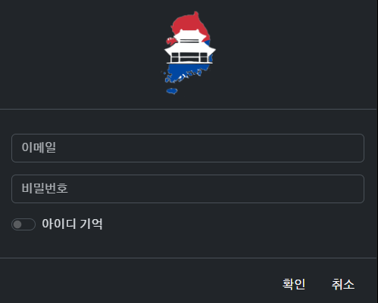
프로젝트 수행 결과
intro 화면
로그인
아이디/비밀번호 찾기
- 사용자가 존재 시 로그인 가능
- 로그인시 아이디 저장 가능
- 사용자가 존재 시 비밀번호 변경 가능
- 비밀번호 변경 2차 확인
회원 가입
- 회원가입 버튼 클릭시 약관 동의
- 아이디 중복 확인
- 이메일 인증
- 닉네임 중복 확인
- 비밀번호 2차 확인

Slide 13
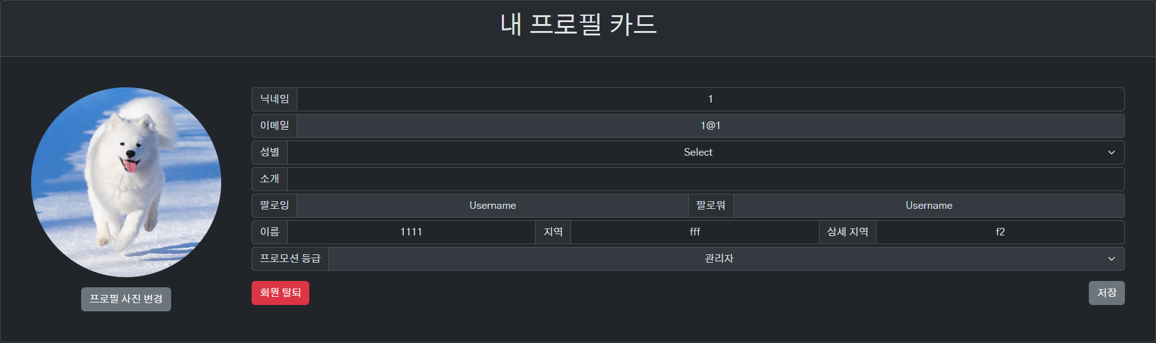
프로젝트 수행 결과
마이페이지 화면
마이페이지 메인부분
- 인트로와 같이 최대한 깔끔하게 만들었습니다.
- 닉네임, 성별 ,소개 ,이름 ,지역 ,상세지역은 원하는 값 입력 후 저장을 누르면 변경 가능

Slide 14
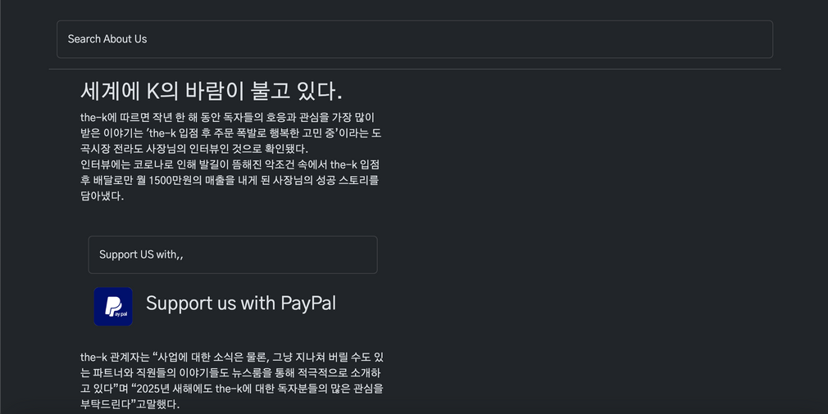
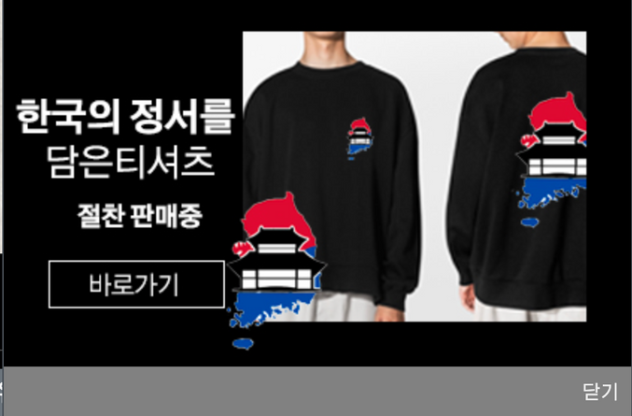
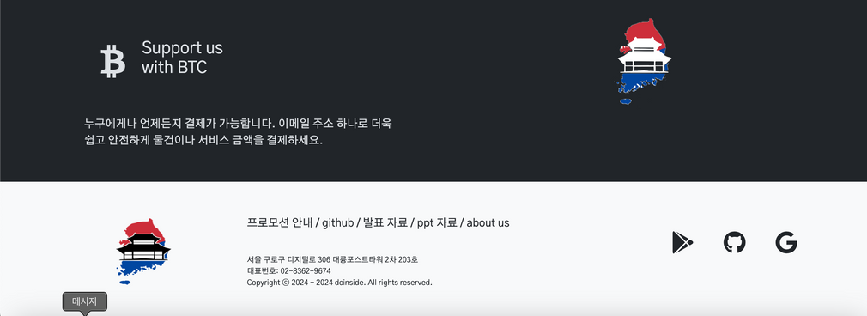

프로젝트 수행 결과
main 화면
popup
-관련 된 상품을 최상단 맨 앞쪽으로
노출하여, 팝업 창을 띄우고
닫기 버튼을 구현했습니다.
footer
about us
- ?내용의 강조를 위해 군더더기 없는 레이아웃과
배치를 양쪽으로 나눠 사용하여 트랜드에 맞췄습니다.
발표자료와 ppt자료를 클릭하면 해당 파일이
다운로드 되게끔 구현하였습니다.
- the-k에 관련된 소개 페이지를 구현했습니다.

Slide 15
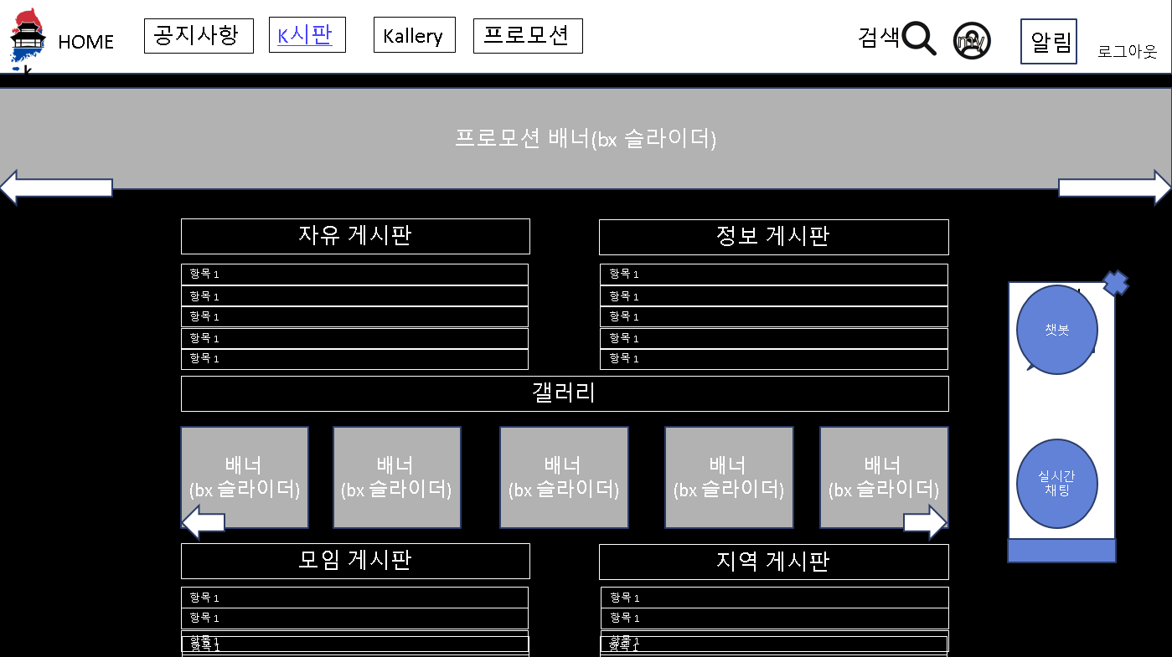
초기 화면기획서
Index

Slide 16
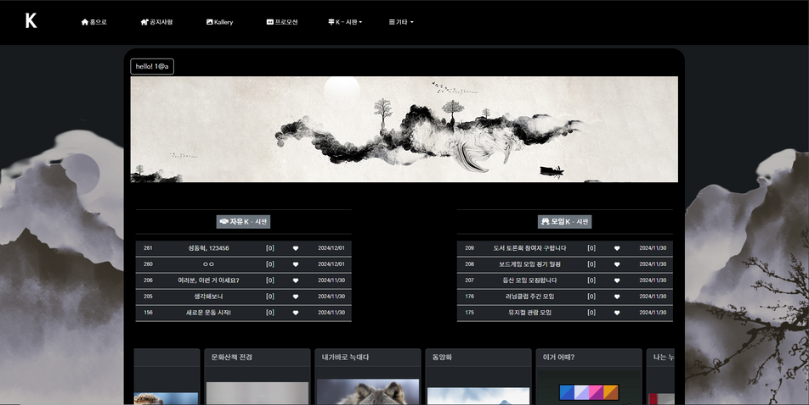
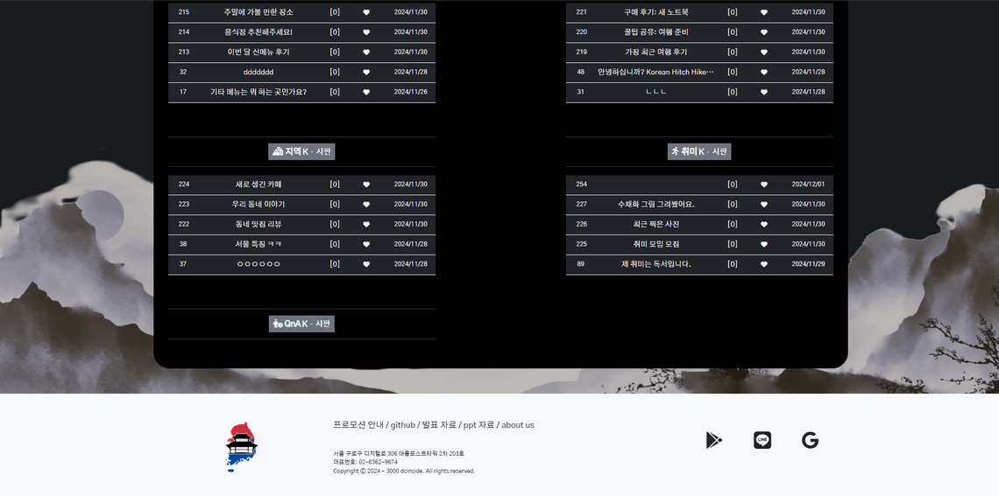
프로젝트 수행 결과
main 화면
header
- 인트로 동영상 활용
- 좌상단부터 메인 카테고리, 서브 카테고리 배치
- 사이드바(마이페이지, 로그아웃, about us)
main
- 게시판 별 최신 글 5개씩 출력 - 클릭 시 게시글로 이동
- 갤러리 최신 사진 8개씩 출력 - 클릭 시 갤러리로 이동
- 뒷배경 사진에 반투명 레이어 적용
- 스크롤바를 따라 배경 이동

Slide 17
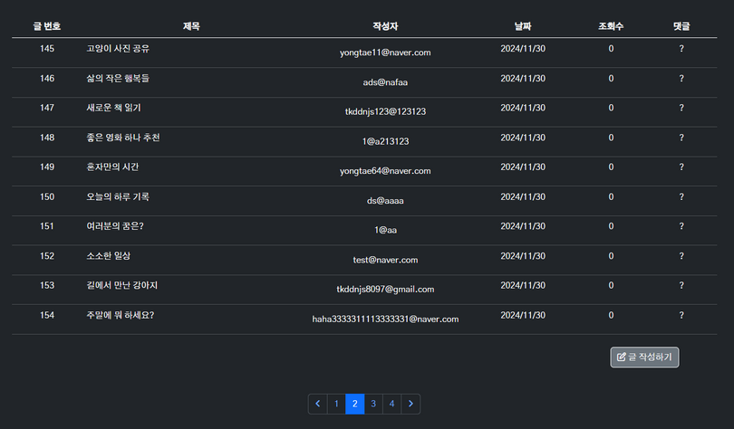
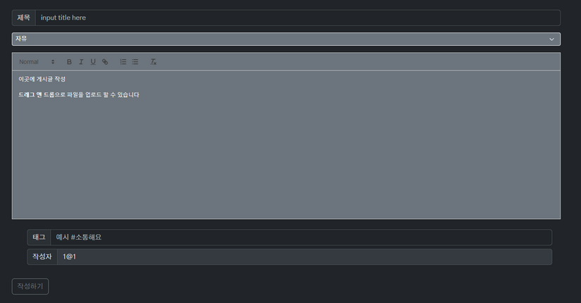

프로젝트 수행 결과
게시글
post list
- 작성된 글이 최신 순으로 정렬되어 표시
- 페이징 구성
- 날짜 포맷팅을 통해 / 구분자로 표시
post write
- WYSIWYG(위지윅) 에디터(Quill)
- 기본 에디터 코드를 수정하여 부트스트랩 색 적용
- 작성, 수정, 삭제, 조회 모두 가능
- 수정 시에도 에디터 사용
- 이미지 글 사이에 삽입 가능(드래그 & 드롭)

Slide 18
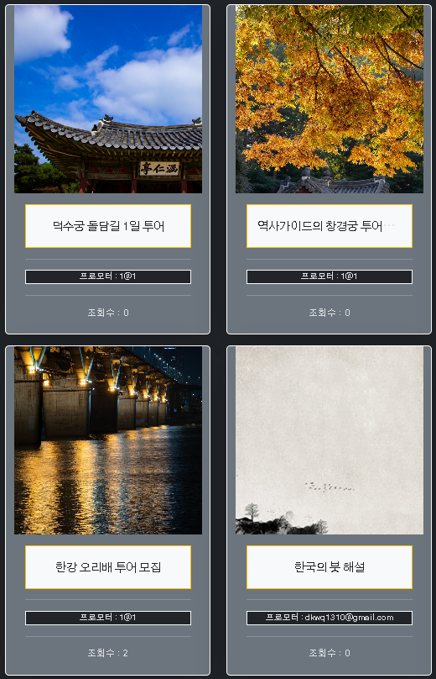
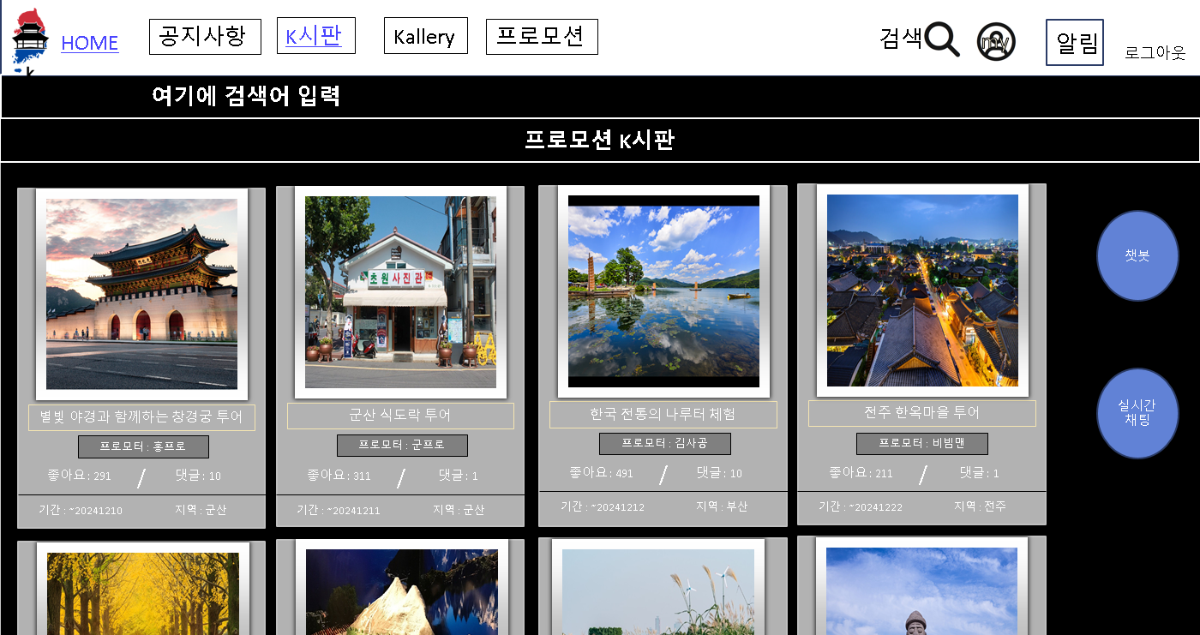
프로젝트 수행 결과
프로모션
promotion list
-게시판과 비슷하지만 다른 양식
-프로모션에 알맞게 대표 이미지 출력
-페이지네이션
초기화면 구성

Slide 19
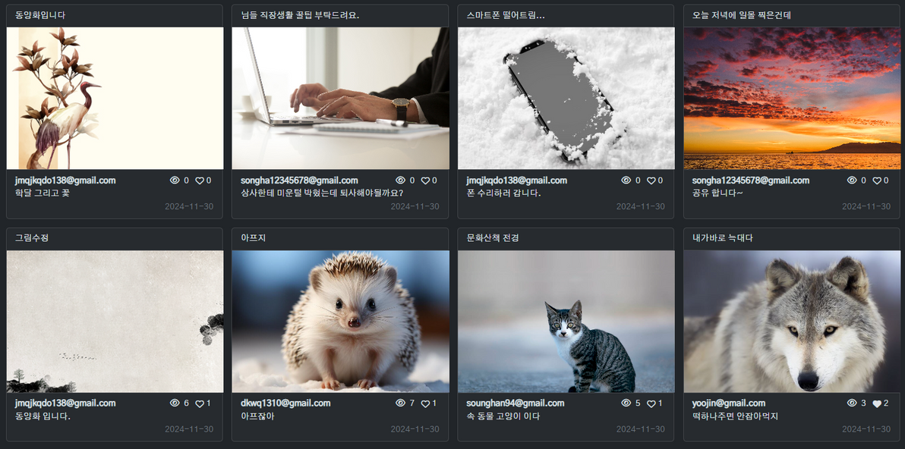
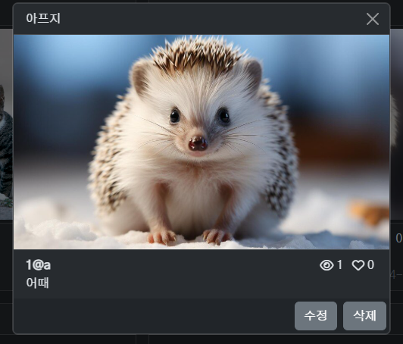
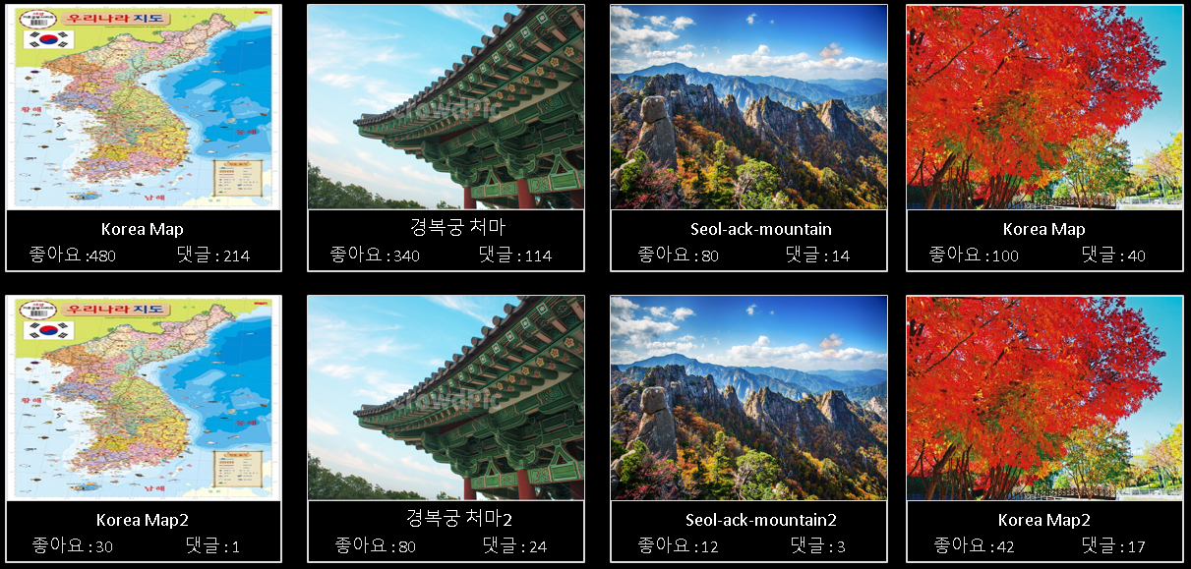
프로젝트 수행 결과
갤러리
목록
- 갤러리 목록 card 형식
- 마우스 호버 사용
- 이미지 사이즈 통일
- 글 작성 / 수정 / 삭제 기능 추가
- 페이징 구성
초기화면 구성
상세목록
- 모달을 사용
- view count 기능
- like 기능

Slide 20
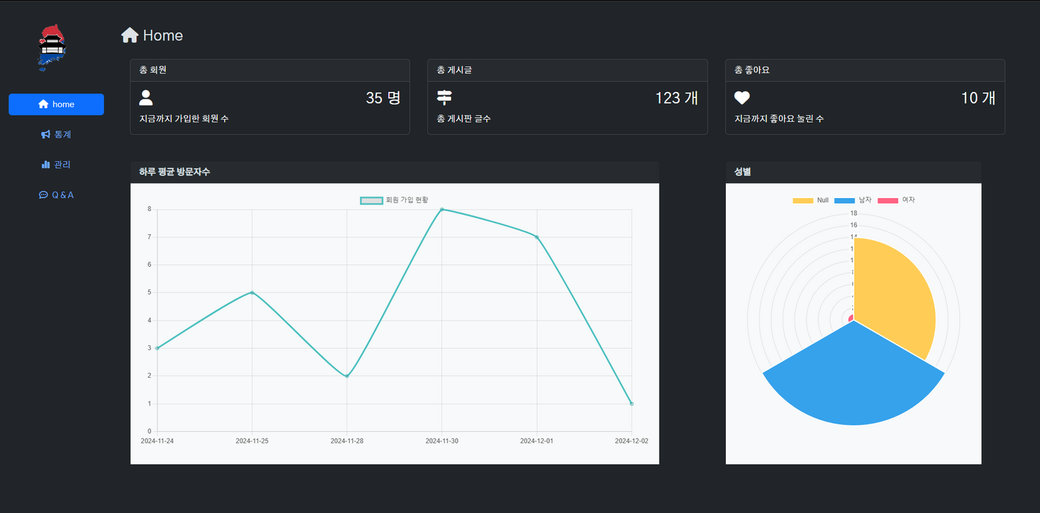
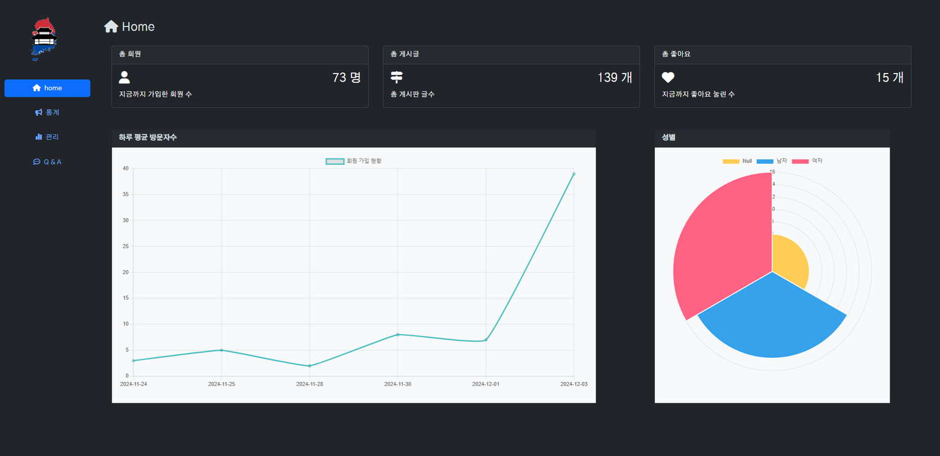
프로젝트 수행 결과
관리자
Home
- 총 회원 / 게시글 / 좋아요 갯수 표출
- chat js 사용 하여 데이터 시각화
- 핸드폰 사이즈 UI 유지

Slide 21
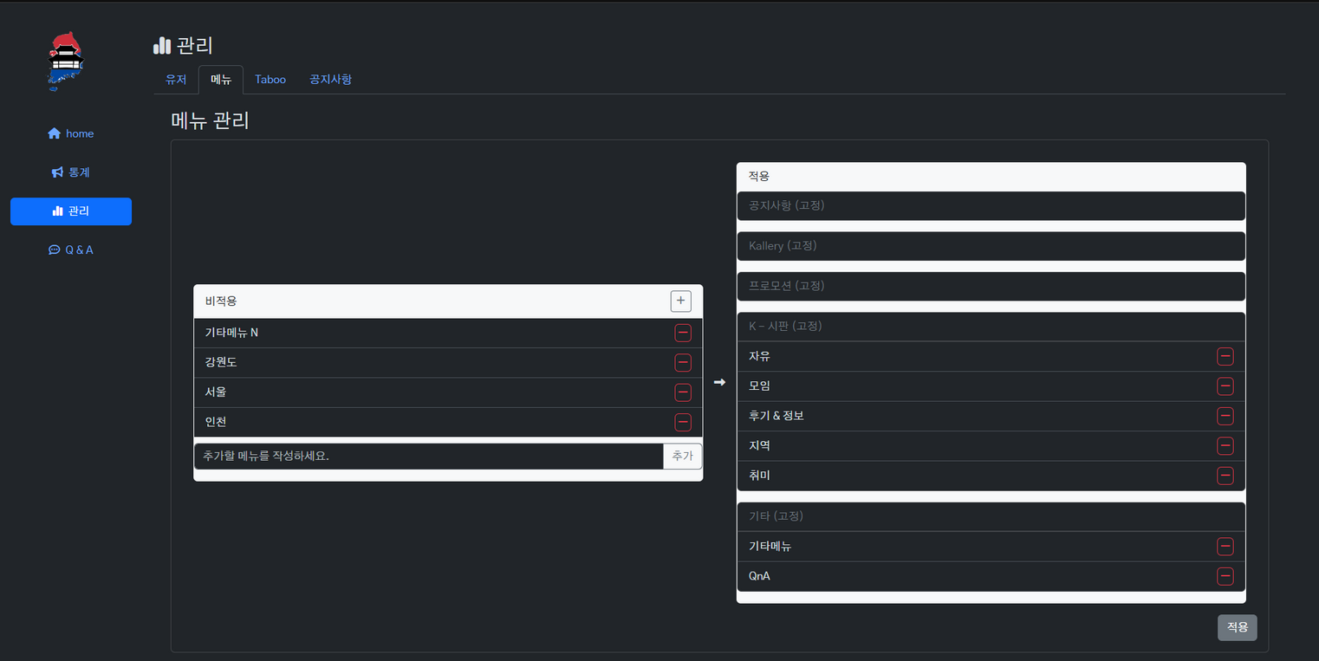
프로젝트 수행 결과
관리자
관리
- 유저 관리 / 유저 상세페이지 구현
- 선택한 유저 데이터 변경
- 메뉴 드래그 앤 드랍 사용
- 금지단어 추가 / 삭제 등
- 공지사항 추가 / 삭제

Slide 22
The-K
프로젝트 시연
THE-K
조장 : 이상원
조원 : 이승환, 원유진, 김한민

Slide 23
자체 평가 의견
이 상 원
이 승 환
많이 어려웠었지만 좋은 팀원들 덕분에 문제를 해결한 부분도 많았고 이번 프로젝트를 계기로 톰캣 사용법 , JSP / Servlet의 흐름을 완전하게 이해하진 못했지만 그래도 조금은 이해했습니다.
아쉬웠던 점은 원래 목표였던 기능들을 만들지 못한것들이 아쉽습니다.
팀원들이 긍정적이고 소통이 원활하여
프로젝트 하는 내내 재밌게 진행할 수 있었습니다.
또한 기획한 것보다 화면이 잘 나와 만족스러운 반면
JSP / Servlet 구조를 이해하느라 시간을 많이 사용하여 원하는 기능 (댓글, 챗팅 등) 못 넣은게 아쉬움이 남았습니다.
만족도
만족도
- 이번 프로젝트로 많은것을 습득
- 계획서와 다르게 만들지 못한 기능에 대한 아쉬움
- 힘들었지만 보람있는 프로젝트
- 기획보다 만족스러운 화면
- 댓글 및 챗팅 기능들을 못 넣은 아쉬움

Slide 24

자체 평가 의견
김 한 민
원 유 진
직접 작업했던 것들이 웹에서 동작하는 것을 지켜보며 즐거움을 느꼈습니다. 특히 게시판에 WYSIWYG 에디터를 적용하는 과정에서 성취감을 많이 느꼈고, 프로젝트가 앞으로의 실력 향상에 커다란 양분이 될 것 같습니다.
다만, 초기에 계획했던 여러 기능들을 완벽하게 구현하지 못한 점이 아쉬웠습니다. 추후에라도 가능하다면 더 구현해내고 싶습니다.
HTML에서 JSP로 변환하는 과정에서 코드의 구조를
이해하게 되었고, 이를 통해 보다 효율적으로
활용할 수 있게 되었습니다.
또한, 코드 병합의 용이성을 위해 스타일을 Bootstrap으로
설정할 필요성을 느꼈습니다. 기능 구현에 있어
일부 부족한 점이 있어 아쉬움이 남습니다.
만족도
만족도
- 기획했던 기능을 다 구현하지 못해 팀원에게 미안함
- 화면기획서보다 디자인이 더 예쁘게 나왔던 점과
기획 단계에서의 팀원들과의 소통 과정이 즐거웠음
- 원하는 디자인을 푸터에 그대로 적용하여 만족.
- 전체적인 서버를 구현하지 못해 아쉬움이 남음.
- html외에 코딩의 부족함과, 프로잭트 내에 오류 코드들을
해결하지 못 함.

Slide 25
The-K
Q&A
THE-K
조장 : 이상원
조원 : 이승환, 원유진, 김한민

Slide 26
The-K
?the-k
감사합니다
THE-K
조장 : 이상원
조원 : 이승환, 원유진, 김한민

